Slide 1



CURSO DE TORÁ
Familias Descendientes de Yacob
Por: Eliyahu BaYonah
Director Shalom Haverim Org
New York

Slide 2
BERESHIT- ספר בראשית
46:8 Estos pues son los nombres de los hijos de Israel que vinieron a Egipto, Jacob y sus hijos; el primogénito de Jacob, Rubén.
Ve'eleh shemot beney Yisra'el haba'im Mitsraymah Ya'akov uvanav bejor Ya'akov Re'uven.
De esta manera, la Toráh nos informa de todas las personas que descendieron de Kenaán a Egipto a vivir en las tierras que Yosef, Virrey de Mitzráyim, escogió para que residiera su familia en el Galut.
Ver Infografías:
Notes:
2

Slide 3
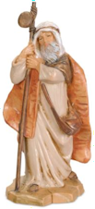







BERESHIT- ספר בראשית
Rubén
Notes:
3

Slide 4
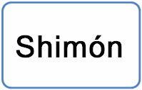






BERESHIT- ספר בראשית
Notes:
4

Slide 5
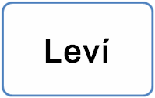



BERESHIT- ספר בראשית
Notes:
5

Slide 6

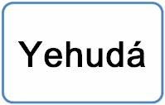







BERESHIT- ספר בראשית
Notes:
6

Slide 7
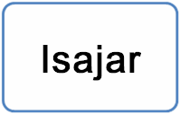




BERESHIT- ספר בראשית
Notes:
7

Slide 8
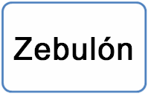



BERESHIT- ספר בראשית
Notes:
8

Slide 9
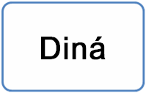
BERESHIT- ספר בראשית
Notes:
9

Slide 10

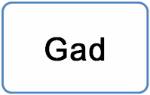







BERESHIT- ספר בראשית
Notes:
10

Slide 11
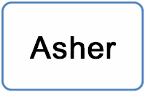







BERESHIT- ספר בראשית
Notes:
11

Slide 12

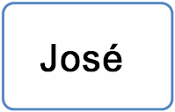


BERESHIT- ספר בראשית
Notes:
12

Slide 13
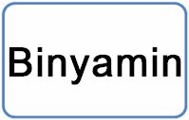










BERESHIT- ספר בראשית
Notes:
13

Slide 14

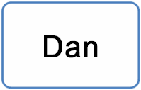

BERESHIT- ספר בראשית
Notes:
14

Slide 15
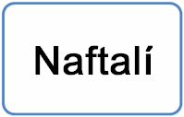




BERESHIT- ספר בראשית
Notes:
15

Slide 16
Fuentes: Torah, Talmud, Jewish Concepts, Wikipedia, Kabbalah Online, Zohar, Rambán, Rashí, Maimonides, Bereshit con Rashí, El Jumash,
Derechos Reservados Shalom Haverim Org
http://www.shalomhaverim.org
Director: -
ELIYAHU BAYONA BEN YOSEF
27 Adar 1 5776 – 7 Marzo, 2016- Monsey New York

